Slide 1
ÔN BÀI CŨ
Tính nhẩm:
6 + 6 + 6 + 6 =
24

Slide 2

Thứ tư ngày 29 - 9 - 2021
Toán
(3) Bảng nhân 6

Slide 3
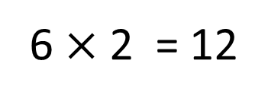
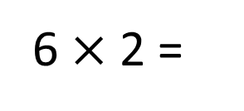
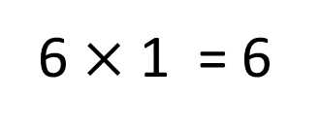
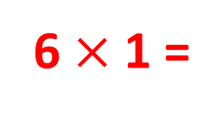

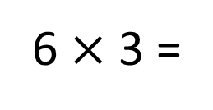
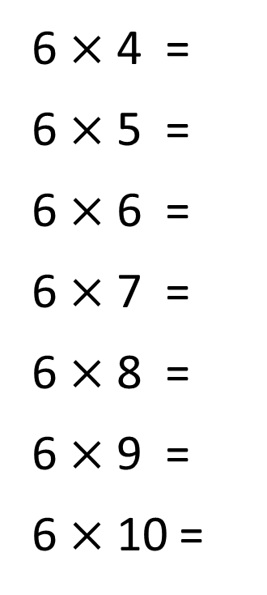

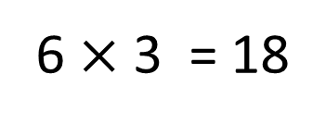
6 $×$ 1 = 6
6 được lấy 1 lần, ta viết:
+6
6 $×$ 2 = 12
6 $×$ 1 =
6
+6
6 $×$ 3 = 18
6 được lấy 2 lần, ta viết:
+6
24
6 $×$ 4 =
6 $×$ 5 =
6 $×$ 6 =
6 $×$ 7 =
6 $×$ 8 =
6 $×$ 9 =
6 $×$ 10 =
6 $×$ 2 =
6 + 6 = 12
30
Vậy: 6 $×$ 2 = 12
36
6 được lấy 3 lần, ta viết:
42
6 $×$ 3 =
6 + 6 + 6 = 18
48
Vậy: 6 $×$ 3 = 18
54
60

Slide 4





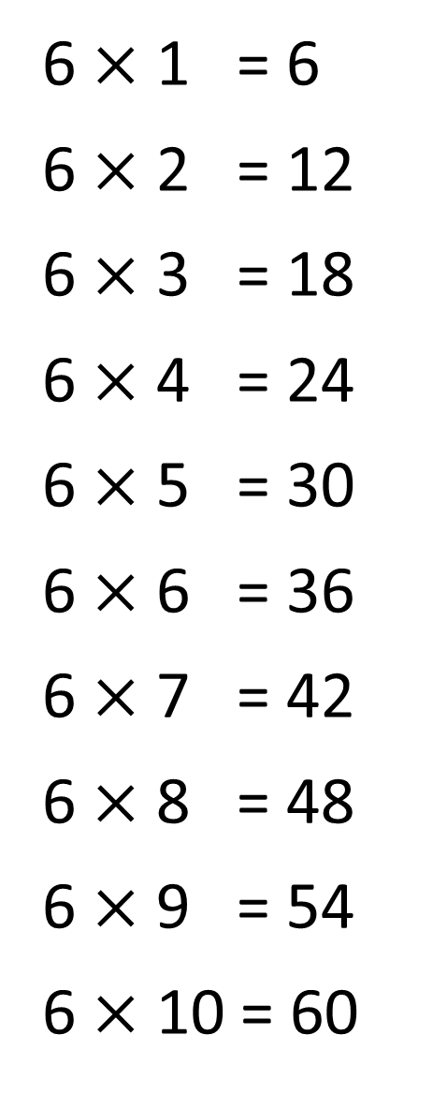
6 $×$ 1 = 6
6 $×$ 2 = 12
6 $×$ 3 = 18
6 $×$ 4 = 24
6 $×$ 5 = 30
6 $×$ 6 = 36
6 $×$ 7 = 42
6 $×$ 8 = 48
6 $×$ 9 = 54
6 $×$ 10 = 60

Slide 5
6 x 1 = 6
6 x 2 = 12
6 x 3 = 18
6 x 4 = 24
6 x 5 = 30
6 x 6 = 36
6 x 7 = 42
6 x 8 = 48
6 x 9 = 54
6 x 10 = 60

Slide 6
6 x 1 = 6
6 x 2 = 12
6 x 3 = 18
6 x 4 = 24
6 x 5 = 30
6 x 6 = 36
6 x 7 = 42
6 x 8 = 48
6 x 9 = 54
6 x 10 = 60

Slide 7

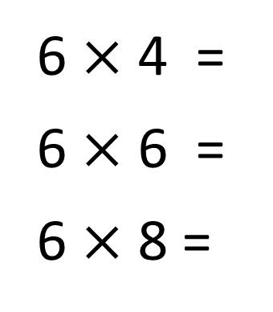
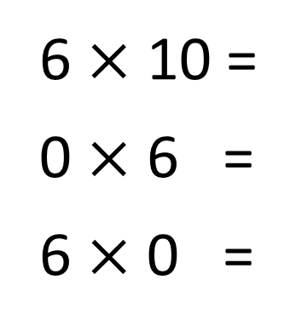
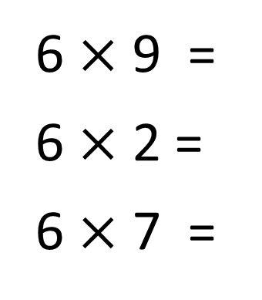
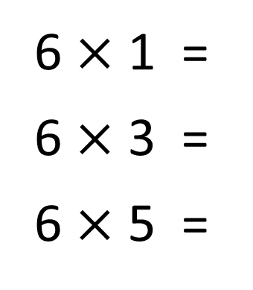
Tính nhẩm:
1
6 $×$ 4 =
6 $×$ 6 =
6 $×$ 8 =
24
6 $×$ 1 =
6 $×$ 3 =
6 $×$ 5 =
6
6 $×$ 9 =
6 $×$ 2 =
6 $×$ 7 =
54
6 $×$ 10 =
0 $×$ 6 =
6 $×$ 0 =
60
36
18
12
0
48
30
42
0
0 nhân với bất kỳ số nào cũng bằng 0 và ngược lại.

Slide 8

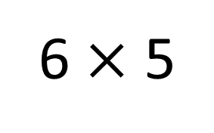
Mỗi thùng có 6l dầu. Hỏi 5 thùng như thế có tất cả bao nhiêu lít dầu?
2
Tóm tắt
1 thùng: 6l dầu
5 thùng: … l dầu?
Bài giải
5 thùng như thế có tất cả số lít dầulà:
6 $×$ 5
= 30
(l)
Đáp số: 30 l dầu

Slide 9


Đếm thêm 6 rồi viết số thích hợp vào ô trống:
3
6
12
18
24
30
36
42
48
54
60

Slide 10














THỔI ĐÈN CẦY

Slide 11

Đúng rồi!!!
6 x 7= 42
6 x 7 =

Slide 12
Đúng rồi!!!
6 x 8=
6 x 8= 48

Slide 13
Đúng rồi!!!
6 x 4= 24
6 x 4 =

Slide 14
Đúng rồi!!!
6 x 9=
6 x 9 = 54

Slide 15
Đúng rồi!!!
6 x 2= 12
6 x 2 =

Slide 16
Đúng rồi!!
6 x 0 =
6 x 0 = 0

Slide 17
Đúng rồi!!!
6 x 5 =
6 x 5 = 30

Slide 18



Củng cố
Dặn dò
- Học thuộc bảng nhân 6
- Xem trước bài ngày mai

